Slide 1
Carbon sequestration
18 July2010-Carbon Sequestration-Samir Awwad
تثبيط ثاني أكسيد الكربون

Slide 2
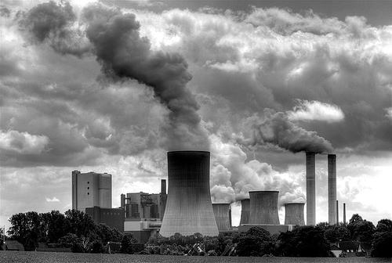
لماذا يعد ثاني أكسيد الكربون مشكلة؟؟
Why CO2 is considered as a problem??

Slide 3
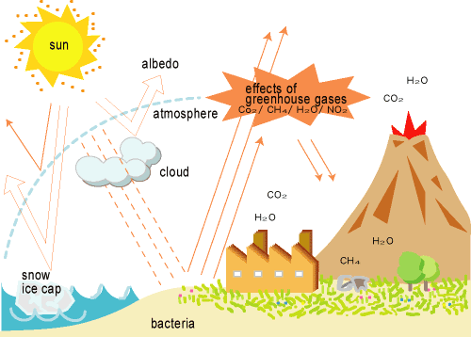
:الاحتباس الحراري أو ما يعرف ب
Global worming

Slide 4
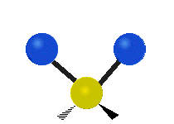


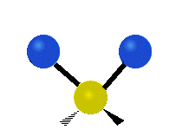

لماذا تتضح ظاهرة الإحتباس الحراري وسبب وجودها؟؟
What is the reason for presence of
Global Worming phenomena ?

Slide 5
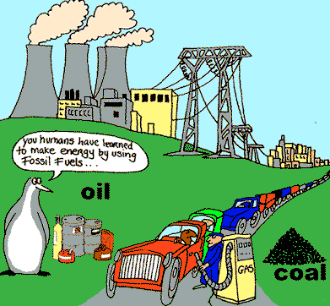

طبيعية صناعية
مثل: البراكين مثل :إحتراق الوقود الحفري
مصادر ثاني أكسيد الكربون:
Sources of carbon dioxide

Slide 6

كيفية مكافحة ثاني أكسيد الكربون وحصره؟؟
How to mitigate carbon dioxide?

Slide 7
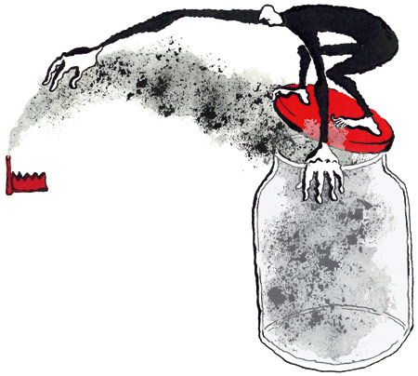

Slide 8


Slide 9
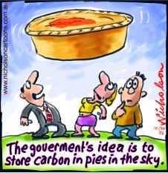

Slide 10
وهو ما يعرف على أنه امتصاص
ثاني أكسيد الكربون
ومن الهواء الجوي وتخزينه بطريقة آمنة بعيدا عنه ...
وهنا يأتي الحل الأمثل وهو تثبيط ثاني أكسيد الكربون
Carbon sequestrationأو ما يعرف ب:

Slide 11
طبيعي صناعي
يأتي تثبيط ذلك الغاز على نحوين أساسيين هما:
النباتات
المحيطات والبحار
محاجر الحجر الجيري
وهي ماتعرف بالأحواض الطبيعية
النشاطات الانسانية
حقن المحيطات
حقن المياه الجوفية
حقن المسافات البينية للصخور التي تحوي وقودا حفريا

Slide 12
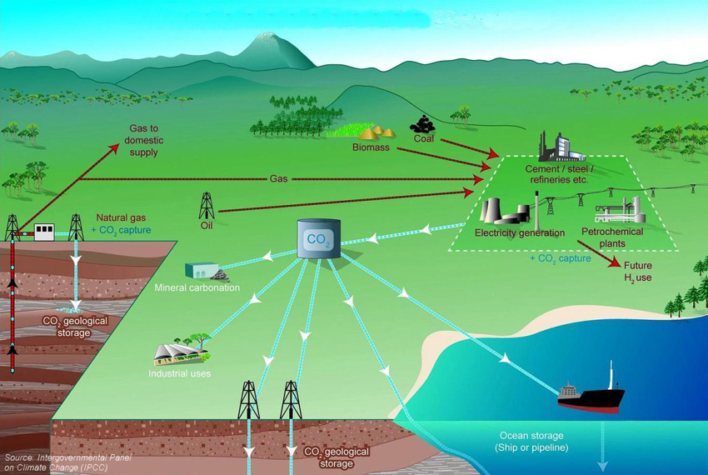
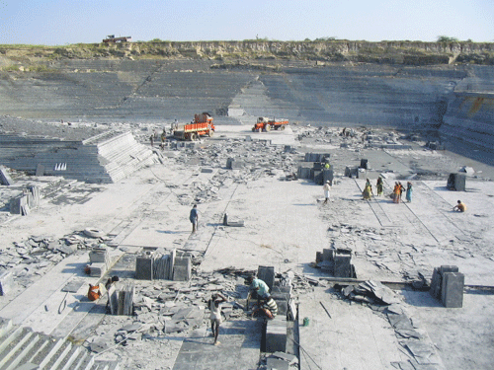
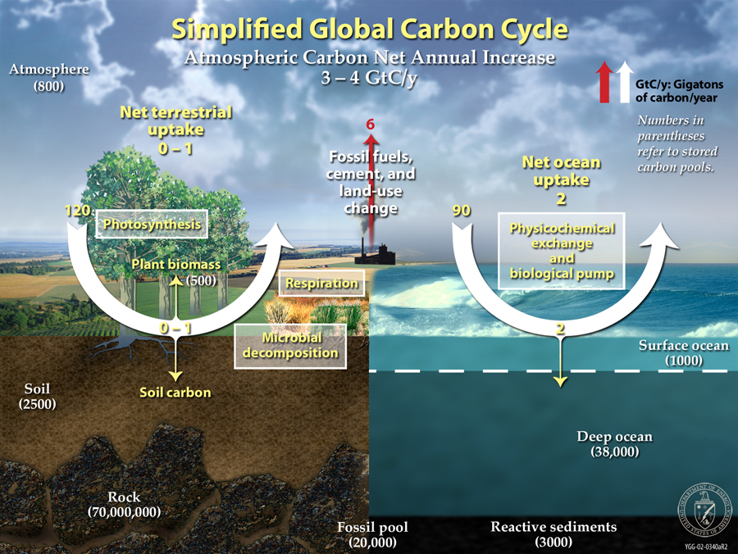

Slide 13
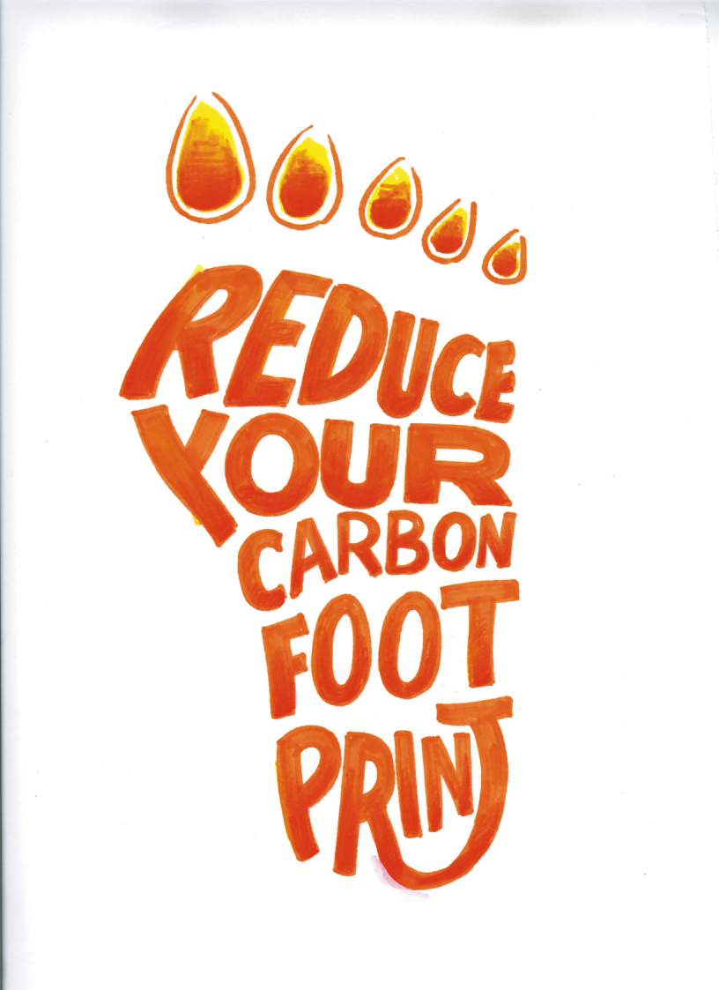

Slide 14
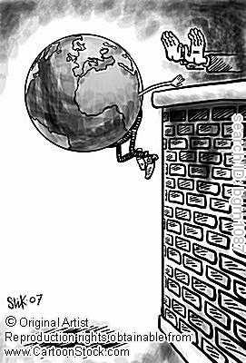

Slide 15

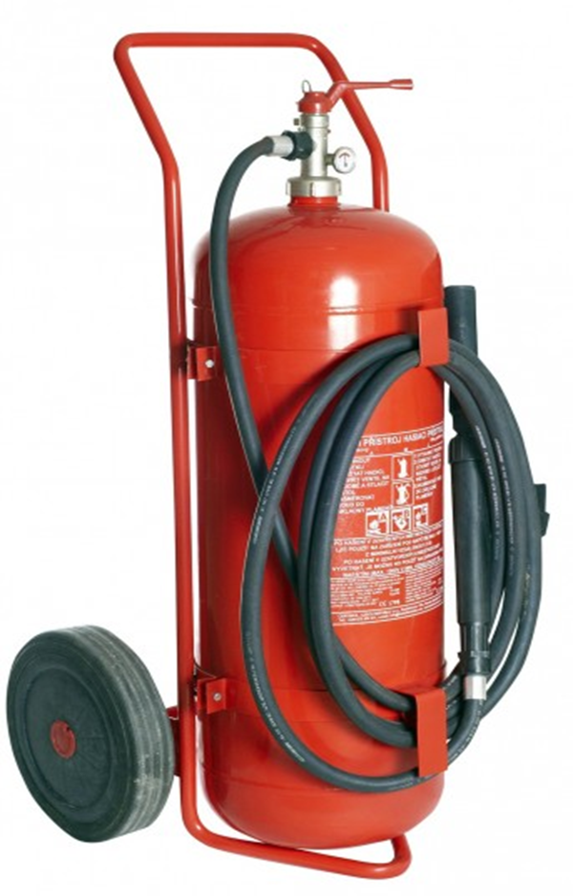
ماذا بعد الحقن والتخزين ما الذي سيحل بثاني أكسيد الكربون؟
What’s after storage??

Slide 16
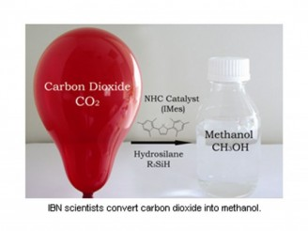


Slide 17
http://en.wikipedia.org/ http://www.er.doe.gov/ http://www.pepsi.ru/
REFRENCES:

Slide 18
* لكي تصنع فجوة في باطن الزمن لتغرس بها وتد المستقبل
لابد لك من عقل مرن وعين ثاقبة بعيدة المدى وعزيمة من حديد تتحدى الملل .
خواطر...

Slide 19

THANKS FOR YOUR ATTENTION

Slide 20

By:
SAMIR ElAHIAWY

